Slide 1
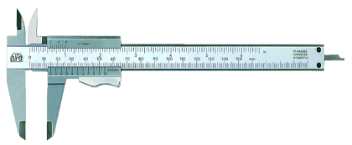
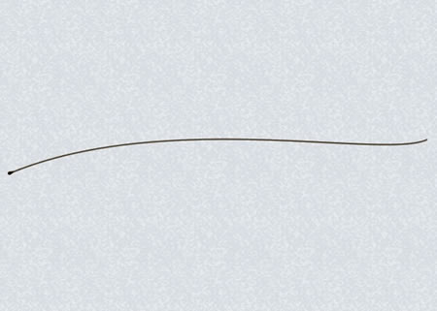
Prova a misurare il tuo capello!
Ma non ci riesco, è troppo piccolo!
La soluzione non è semplice ma è a portata di mano! Adesso ti spiego…

Slide 2
In fisica la diffrazione è un fenomeno associato alla deviazione della traiettoria di propagazione delle
onde quando queste incontrano un ostacolo sul loro cammino. Succede anche per altri fenomeni che riguardano la luce come la riflessione, rifrazione, diffusione o interferenza.

Slide 3
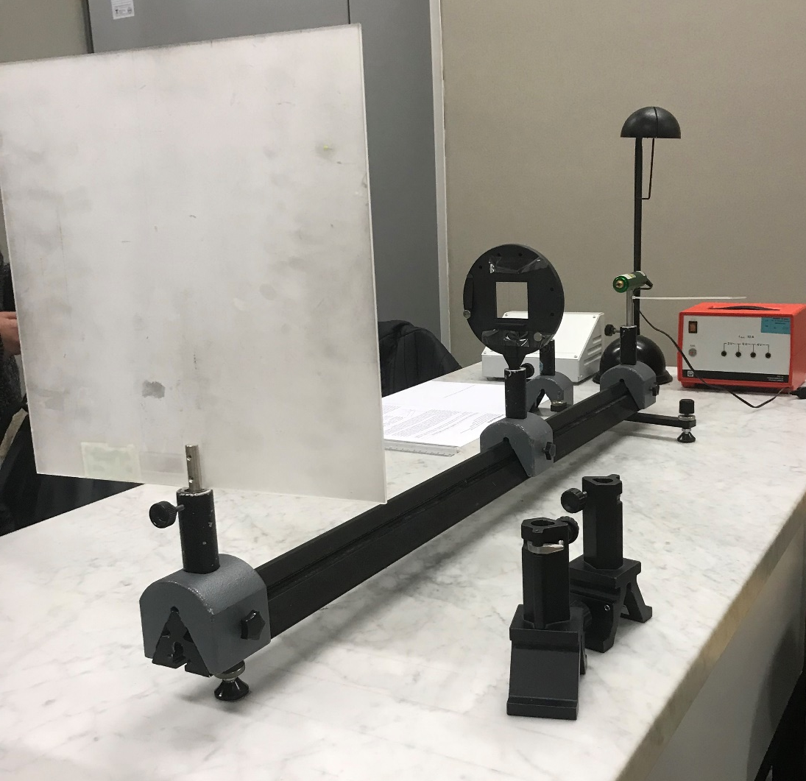
Bene, per l’esperimento avremo bisogno di un set up formato da:
un laser didattico verde o rosso;
un banco con asta graduata;
3 cavalieri;
sostegno per capello;
schermo d’osservazione;
un capello.
Inoltre avremo bisogno di: carta millimetrata, un righello e una calcolatrice.
Wow! Che bello! Cosa ci serve per farlo?
4
1
6
5
3
3
2
3

Slide 4
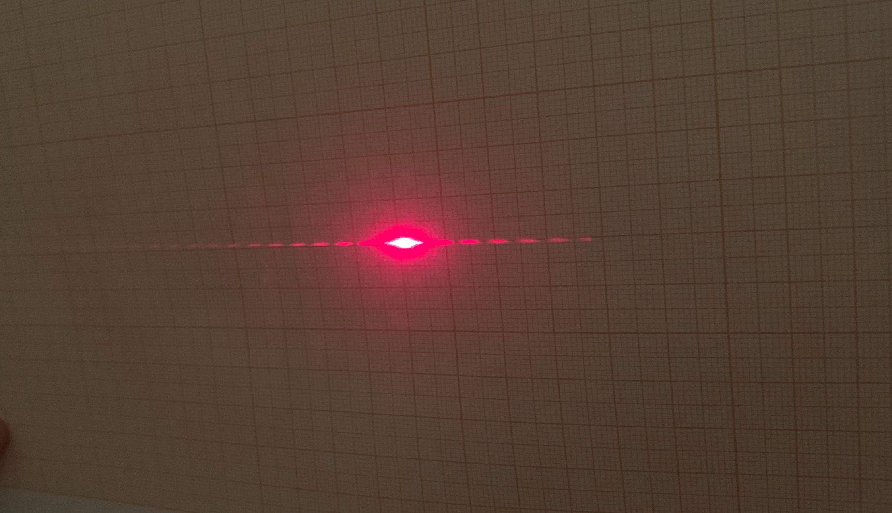
Wow! E tutti questi trattini che sono?
Questi “trattini” si chiamano massimi e minimi e indicano rispettivamente i punti di luce e i punti d’ombra, in particolare quello più luminoso si chiama massimo centrale.
Segneremo sulla carta millimetrata
la distanza tra due minimi che rappresenta il nostro ∆y nella formula per misurare lo spessore.

Slide 5
Scopriamo che la posizione dei minimi corrisponde a una differenza di cammino di mezza lunghezza d’onda, quindi vale la relazione dsinθ = mλ, dove θ indica l’angolo interessato e λ la lunghezza d’onda del laser.
D (m) | λ(m) | m | Δy (m) | tgθ | θ | senθ
0,685 | 0,00000065 | 1 | 0,008 | 0,00583942 | 0,00583935 | 0,00583932
- | 0,00000065 | 2 | 0,016 | 0,01167883 | 0,0116783 | 0,01167804
- | 0,00000065 | 3 | 0,024 | 0,01751825 | 0,01751646 | 0,01751556
- | 0,00000065 | 4 | 0,033 | 0,02408759 | 0,02408293 | 0,02408061
- | 0,00000065 | 5 | 0,04 | 0,02919708 | 0,02918879 | 0,02918464
D (m) | λ(m) | m | Δy (m) | tgθ | θ | senθ
0,835 | 0,00000065 | 1 | 0,009 | 0,00538922 | 0,00538917 | 0,00538914
- | 0,00000065 | 2 | 0,018 | 0,01077844 | 0,01077803 | 0,01077782
- | 0,00000065 | 3 | 0,028 | 0,01676647 | 0,0167649 | 0,01676411
- | 0,00000065 | 4 | 0,037 | 0,02215569 | 0,02215206 | 0,02215025
- | 0,00000065 | 5 | 0,046 | 0,02754491 | 0,02753795 | 0,02753447
D (m) | λ(m) | m | Δy (m) | tgθ | θ | senθ
0,285 | 0,00000065 | 1 | 0,009 | 0,01578947 | 0,01578816 | 0,01578751
- | 0,00000065 | 2 | 0,013 | 0,02280702 | 0,02280306 | 0,02280109
- | 0,00000065 | 3 | 0,016 | 0,02807018 | 0,02806281 | 0,02805912
- | 0,00000065 | 4 | 0,02 | 0,03508772 | 0,03507333 | 0,03506614
- | 0,00000065 | 5 | 0,024 | 0,04210526 | 0,04208041 | 0,04206799
Notes:
TAVOLA 11

